Slide 1
ディズニーランドとマネジメント
キャラクターの秘密
跡見学園女子大学マネジメント学部教授
山澤成康

Slide 2
著作権について

Slide 3
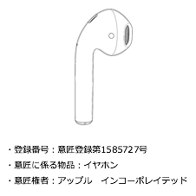
知的所有権
著作権（小説、映画、美術）
特許権（発明）
意匠権（デザイン）

Slide 4
他人の論文をそのまま使うと犯罪になる
盗用 学生退学例
データの捏造

Slide 5
なぜ知的所有権があるのか
人間の知的創作物のうち、経済的価値のあるものは保護される。
保護しないと、他人の創作物を使用したほうが得なので、だれも最初に創作活動をしなくなってしまう。
その結果、文化の発展が停滞してしまうので保護する必要がある。

Slide 6
なぜ引用はいいのか
先人の創作物を利用できないと、すべてを自分で作り出さなければならないが、それは不可能
新しい創作物も先人の文化的遺産に負うところが多いため、引用は認められる。
引用は、知的所有権に例外的に認められているものなので、引用の条件は厳しい。

Slide 7
正しい引用のしかた
著作権法第32法
「…引用は、公正な慣習に合致するものであり、かつ報道、批評、研究その他の引用の目的上正当な範囲で行わなければならない」
引用する必然性
引用自体が論文の中心になっていないこと
引用されていることが明確であること
出所が明示されていること

Slide 8
注意
著作権侵害があった場合はレポートとして認めない。単位もとれない。
インターネットからそのままコピーして使用すると、盗作になる。

Slide 9
教育機関の例外
（学校その他の教育機関における複製等）
第三十五条 学校その他の教育機関において教育を担任する者及び授業を受ける者は、その授業の過程における使用に供することを目的とする場合には、必要と認められる限度において、公表された著作物を複製することができる。

Slide 10
（営利を目的としない上演等）
第三十八条 公表された著作物は、営利を目的とせず、かつ、聴衆又は観衆から料金を受けない場合には、公に上演し、演奏し、上映し、又は口述することができる。

Slide 11
ミッキーマウス保護法
米国では著作権は 75年まで
ミッキーマウスの誕生は1928年なので、
本来2003年で著作権は切れる
1998年に75年から95年に延長する法案(ソニー・ボノ法）成立
２０２３年までに延長

Slide 12
著作権延長
賛成
反対
遺族に著作権料が入り、創作意欲が増す
保護をやめると継続的な投資がなくなり創作がストップする
無数の利用者が表れ価値が減ってしまう
利用者が増える
利用方法が増える
作品を使った別の作品が増える
権利者を探す必要が無くなる

Slide 13
大津市プール事件
「1987年 小学生が卒業制作でプールの底に描いたミッキーマウスをディズニー社が抗議して消させた」

Slide 14
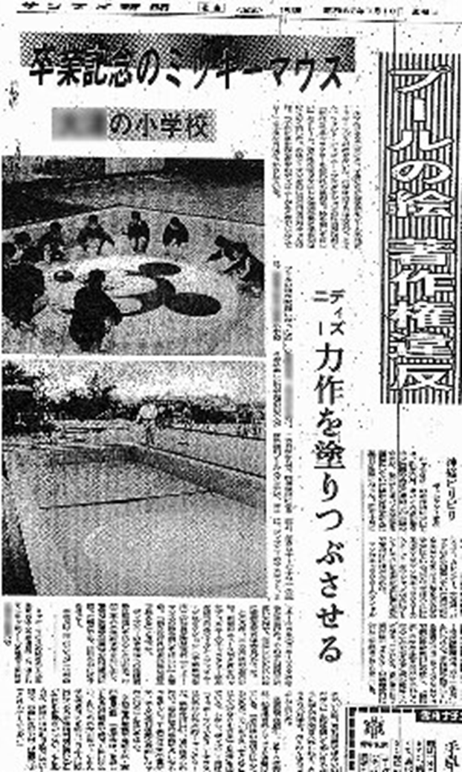
産経新聞昭和62年7月10日

Slide 15
＜確認できる資料＞
・プールにミッキーマウスの絵／6年生が卒業制作 『読売新聞』滋賀県版1987年3月13日朝刊
・プールの絵 著作権違反／ディズニー力作を塗りつぶさせる 『サンケイ新聞』東京版1987年7月10日朝刊
＜不明な点＞
・「絵を描いた男子児童全員を東京ディズニーランドに招待したら『やっぱりディズニーランドはすばらしい』と言った」 『週刊金曜日』2000年11月3日号
・ディズニーが子供たちを東京ディズニーランドに招待したという事実はない。日本ウォルト・ディズニー・プロダクションの社長夫妻がお詫びに訪れて、絵本のディズニー全集を寄贈していった 兜木励悟『ディズニー批判序説』データハウス
(参考文献)安藤健二（2008）『封印されたミッキーマウス』洋泉社

Slide 16
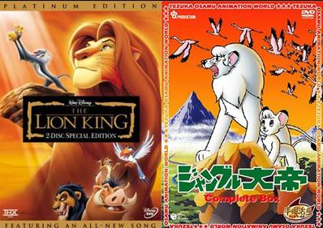
ライオンキングとジャングル大帝

Slide 17
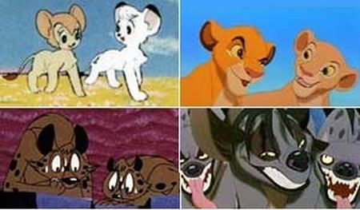
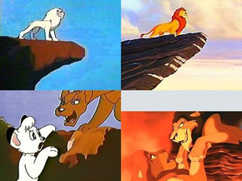

Slide 18
類似点
 | ライオンキング | ジャングル大帝
制作者 | ディズニー映画 | 手塚治虫
原題 | The king of Jungle
主人公 | 王様ライオンの子供 | 王様ライオンの子供
幼なじみ
面倒見役 | ラフィキ | マンドリルじいさん
サブキャラクター | ティモン、プンバ | ココ、トニー
悪役 | スカー | ブブ
ライオンはサバンナ（草原）に住んでいるので、ジャングルに住むという設定はまれ。ディズニー製作者8人のうち3人はジャングル大帝を知っていた。

Slide 19
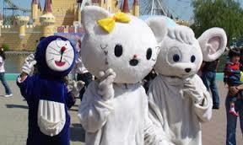
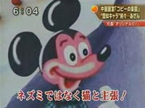
石景山遊楽園
https://www.youtube.com/watch?v=V68HiXdwwvs

Slide 20
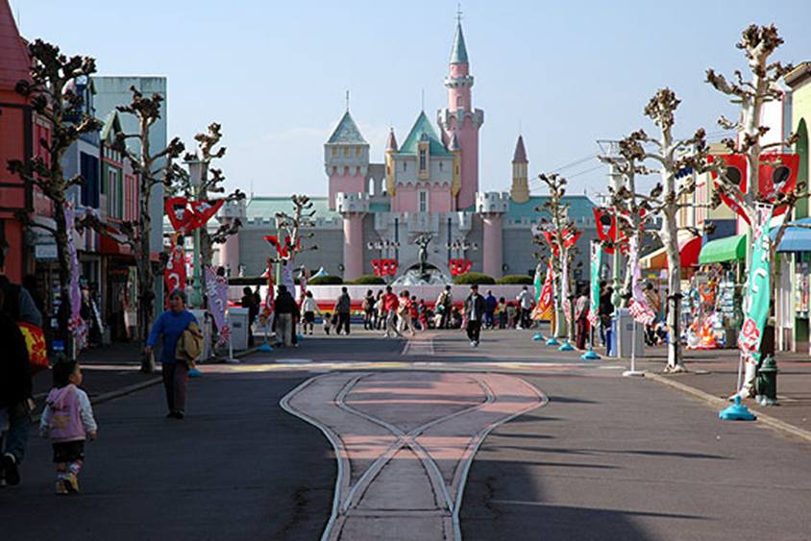
奈良ドリームランド

Slide 21

Mickey Mouse
誕生ストーリー
人気の秘密
Notes:
誕生ストーリー
人気の秘密

Slide 22
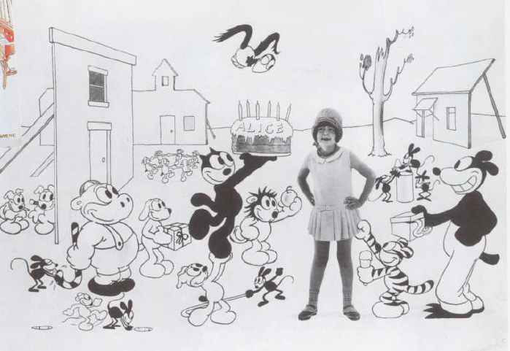
『アリスコメディー』
1923年、ディズニー・ブラザーズ・スタジオの最初のシリーズ「アリス・コメディー」が始まった。これは子役の女優が演じるアリスをアニメーションの世界においた作品である。7年間で56作品も作られた。

Slide 23
ジュリアス・ザ・キャットの失敗
アリスコメディーのなかで、フィリックス・ザ・キャットを模倣したキャラクターである「ジュリアス・ザ・キャット」を用いていた。
フィリックス・ザ・キャットの作者パット・サリバンから抗議を受け、自社オリジナルのキャラを求められることになる。
こうして新たな自社独自のキャラクターとして生み出したのがこのオズワルドである。
Notes:
1927年にデビュー作となるトロリー・トラブルズ【Trolley troubles】を発表。
ただしこれは2作目で、1作目のかわいそうなパパ【poor papa】は放映されていない。
ディズニーの巧みな演出とアイワークスの親しみやすい作画により、オズワルドはデビューから大きな人気を博した。
その後オズワルドは、ウォルト達の手によって合計26作品が制作された。
しかし、その間ユニバース・ピクチャーズと取引金額や所有権について対立することになる。
そこでユニバース・ピクチャーズは秘密裏にディズニーの会社からスタッフの引き抜きを画策。
しかもウォルト達にとっては不幸なことに、その引き抜きに多くのスタッフが乗ってしまったのである。
そのあげく、残ったのは生涯の友人であるアイワークスと、わずかなスタッフだけだった。
自社キャラであるオズワルドと多くのスタッフを失った（ウォルトからすれば奪われた）会社はあわや倒産の危機に陥る。
おまけにウォルトは、当時残ったスタッフと契約上制作しなくてはいけなかった残る4作品を手がけないといけなかった。
版権を奪われておきながら新作を作らなくてはならなかったスタジオスタッフの心境は、察するに余りあるだろう。
そんな苦心の合間、ウォルトは夜中にこっそりと自社キャラクターの考案する作業にとりかかるようになる。
この時誕生したのが、かの有名なミッキーマウスである。

Slide 24
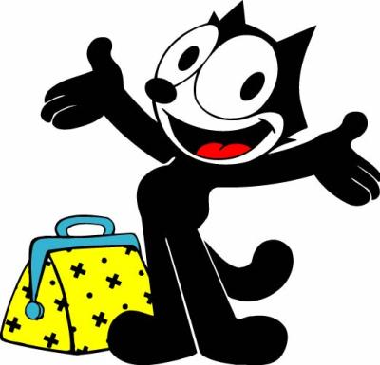
フィリックス・ザ・キャット
Felix the Cat（1919）

Slide 25
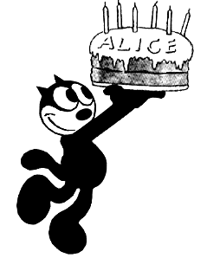
ジュリアス・ザ・キャット
Julius the Cat

Slide 26
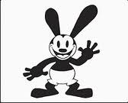
幸せウサギのオズワルド
Oswald the Lucky Rabbit（1927）

Slide 27
『しあわせウサギのオズワルド』
1927年、完全なアニメーションの「しあわせウサギのオズワルド」が作られた。これは28年間で26本製作された。オズワルドは大変人気があったが、契約上所有権はユニバーサルピクチャーズにあった。その後、スタッフの大半を引き抜かれる。

Slide 28
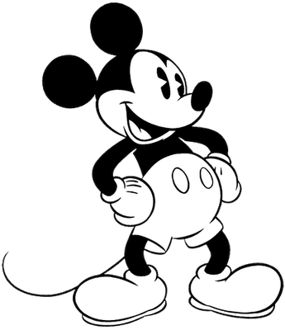
ミッキー・マウス
Mickey Mouse

Slide 29
ミッキーマウスの誕生
『蒸気船ウイリー』（Steamboat Willie,1928)
11月18日（ニューヨークブロードウエイ劇場）
制作順としては、
１作目プレーンクレイジー
２作目ギャロッピン・ガウチョ
３作目蒸気船ウィリー

Slide 30
サイレントからトーキー（talkie）へ

Slide 31
Plane Crazy

Slide 32
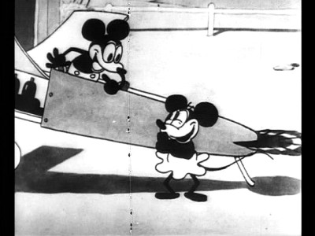

Slide 33
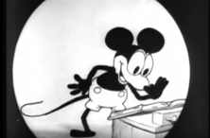

Slide 34
The Gallopin' Gaucho
Notes:
１作目プレーンクレイジー
２作目ギャロッピン・ガウチョ←★
３作目蒸気船ウィリー

Slide 35
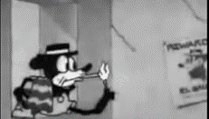

Slide 36
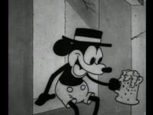
Notes:
ミッキーが大人気になったため、子供が真似するので変なことはさせないでくれと親から苦情がたくさん増えていました。
その結果ウォルトの指示によって、酒もタバコも禁止になってしまいました。
ミッキーは優等生で礼儀正しく正義感の強いキャラクターとして描かれるようになります。

Slide 37
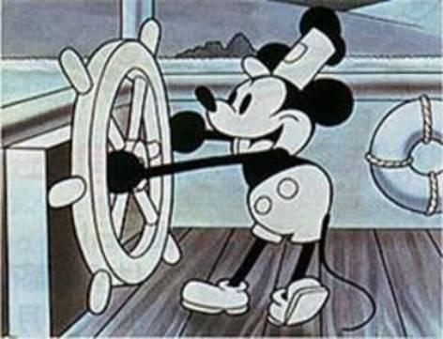
蒸気船ウィリー
Steamboat Willie （1928年）
Notes:
11月18日ニューヨーク・コロニー劇場にてミッキーの３作目「蒸気船ウィリー」が上映されました。またしても多くの配給会社が相手にしなかったのですが、ニューヨークのコロンビアピクチャーだけがウォルトと契約を結びました。このコロンビアの社長は「相手の胃に胃潰瘍を作る」ことを自慢にしているくらい恐ろしい人物だったのですが、ウォルトはそんなことはお構い無しに堂々と交渉しました。
これはバスターキートンの映画「海底王キートン」を下敷きに作られたアニメでした。トーキーという声を入れる技術をアニメに応用し、ウォルトディズニー自身がミッキーの声を吹き込みました。そしてこの映画でミッキーマウスは大人気を得てしまいました！多くの配給会社が慌てて契約を取り付けに戻ってきたということです。

Slide 38
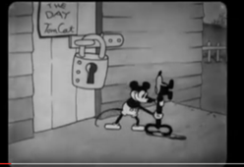
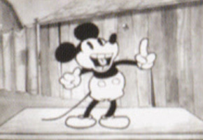
白い手袋をつける
『猫の居ぬ間のタップダンス』（1929）

Slide 39
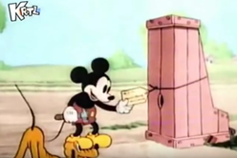
白黒最後の作品
ミッキーとカンガルー

Slide 40
アニメーターの交代
1930年～
アニメーターがアブ・アイワークスからフレッド・ムーアに
なで肩になり、顔も丸みを帯びる

Slide 41
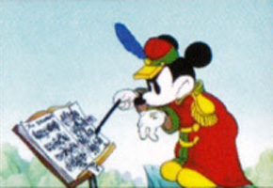
『ミッキーの大演奏会』（1935）
カラー作品に

Slide 42
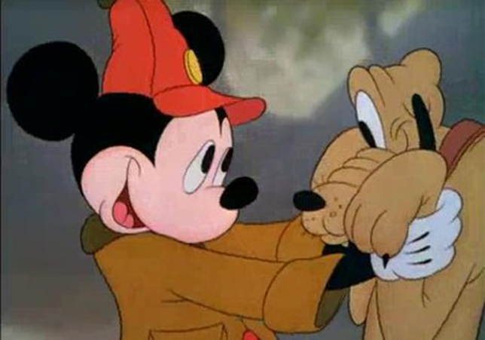
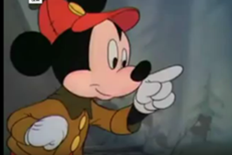
『ミッキーの狩は楽し』（1939）
ミッキーの目が白目ができる

Slide 43
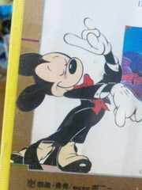
耳が立体的
『ミッキーのオーケストラ』（1942）
ミッキーの耳が立体的に

Slide 44
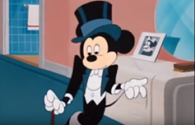
一時なくなったしっぽが出てくる
ミッキーのダンスパーティー

Slide 45
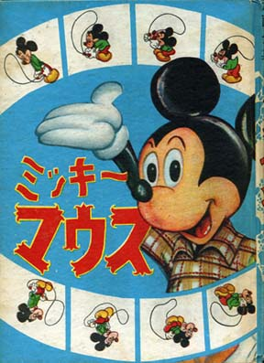
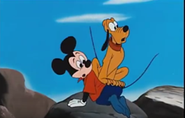
眉毛
『ミッキーの魚釣り』（1953）
眉毛が生える

Slide 46
『ミッキーのクリスマスキャロル』（1983）
眉毛が消える

Slide 47
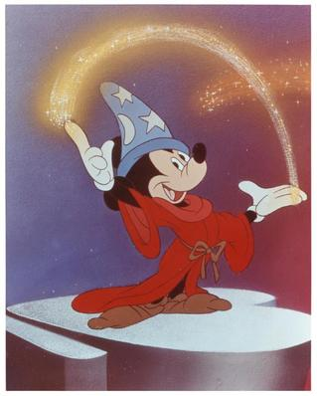
The end.
Notes:
ミッキー人気の理由はその「大人から子供まで広く愛される礼儀正しい性格」となにより「世界で初めて喋ったアニメキャラクターである」ことだと言える。

Slide 48
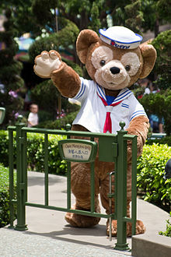
ダッフィーについて（物語の消費）
商品の背後に物語があり、その価値で商品が売れていくこと。
大塚英志（1989）『物語消費論』新曜社

Slide 49
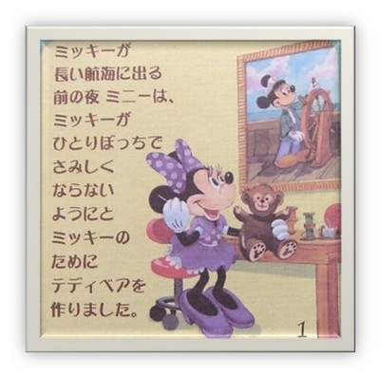

Slide 50
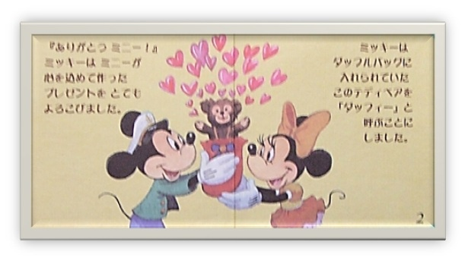
「ありがとうミニー！」
ミッキーはミニーが
心を込めて作った
プレゼントをとても
よろこびました。
ミッキーは
ダッフルバックに
入れられていた
このテディベアを
「ダッフィー」と
よぶことに
しました。

Slide 51
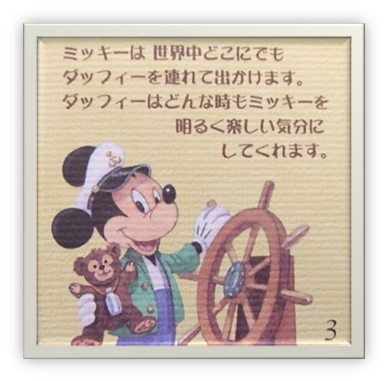

Slide 52
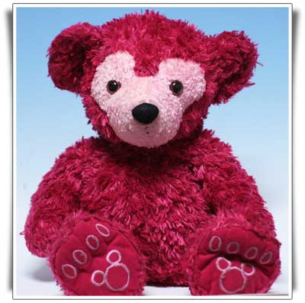
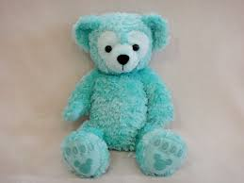
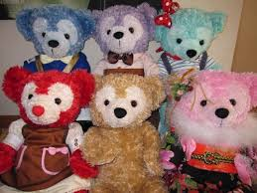
ディズニーベア時代（2004年～2005年）

Slide 53
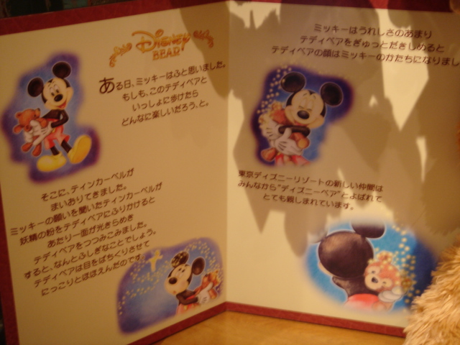
ディズニーベア
「ある日ミッキーはふと思いました。
もしもこのテディベアと一緒に歩けたらどんなにたのしいだろう、と。
そこにティンカーベルが舞い降りてきました。
ミッキーの願いを聞いたティンカーベルが魔法の粉を
ふりかけるとあたり一面が光りきらめきテディベアを
つつみこみました。
するとなんと不思議なことでしょう。テディベアは目を
ぱちくりさせてにっこりとほほえんだのです。
ミッキーは嬉しさのあまりテディベアを抱きしめると
テディベアの顔はミッキーのかたちになりました。
東京ディズニーリゾートの新しい仲間はディズニーベアとよばれてとても親しまれています。」

Slide 54
ダッフィーが売れた理由
物語
品質
限定販売
企画（着せ替え、写真）

Slide 55
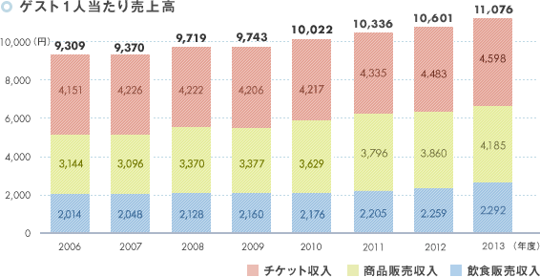
ディズニーランドの1人当たり売上高
（注）ダッフィーは2008年11月頃から売れ始める。2008年3月期の関連商品売り上げは前期比約3倍（東洋経済ＯＮＬＩＮＥ2009年4月4日 「ダッフィー」突然ブレイクの謎、ディズニーシーで持ち歩きが急増 より）。

Slide 56
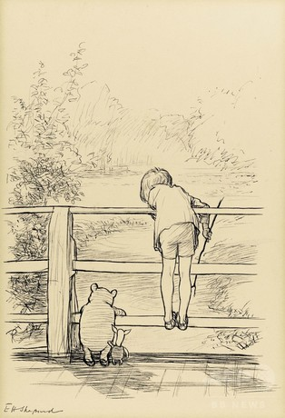
くまのプーさん
原作はイギリス人Ａ．Ａ．ミルン
1961年に原作者から著作権を買い取る

Slide 57
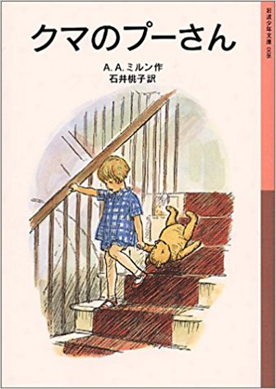

原作の著作権は切れた
1956年死亡。50年＋10年5ヵ月（戦時加算）
2017年5月21日解禁。

Slide 58
ちなみに…
日本の初版本は

Slide 59
くまのプーさんの舞台
ロンドンの南East Sussex州のHartfield/ハートフィールド。
Pooh Bridge
Pooh Corner
Ｇｉｌｌｓ Ｌａｐ
http://www.pooh-country.co.uk/

Slide 60
Alan Alexander Milne
1882年 24歳で諷刺雑誌「パンチ」副編集長
192０年 クリストファーロビン誕生
1925年ハートフィールドに別荘
1925年クリスマスイブ
夕刊紙「イヴニングニュース」に
くまのプーさん第一話

Slide 61
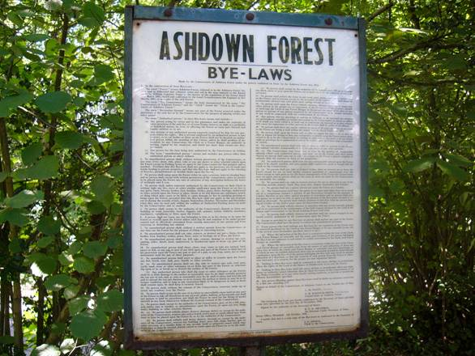
アッシュダウンフォレスト

Slide 62
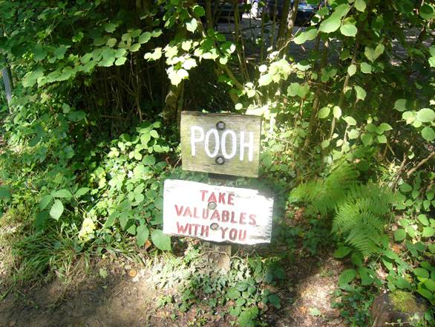
駐車場

Slide 63
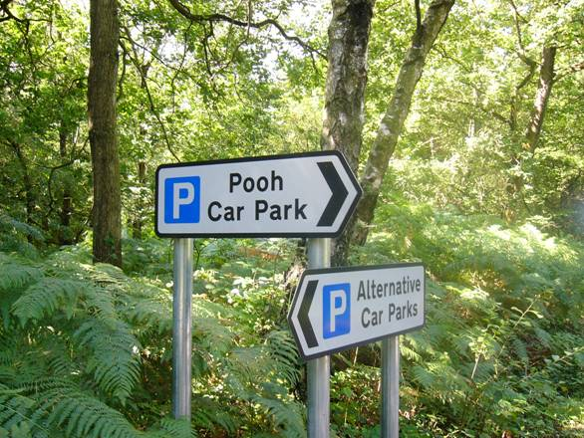
駐車上への標識

Slide 64
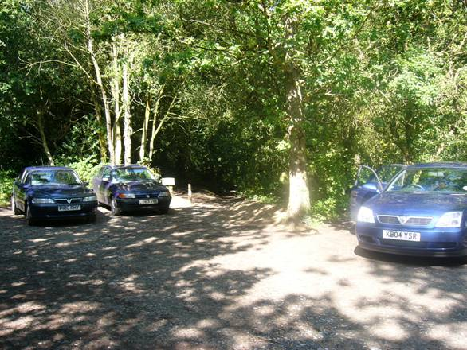
駐車場

Slide 65
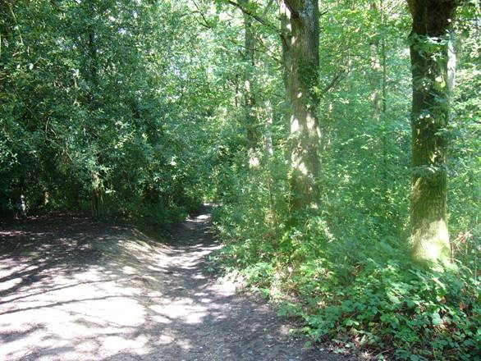
プーブリッジへの道

Slide 66
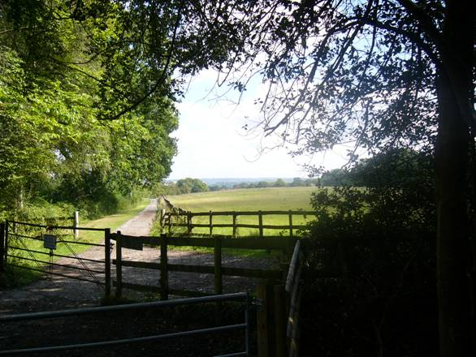
牧場

Slide 67
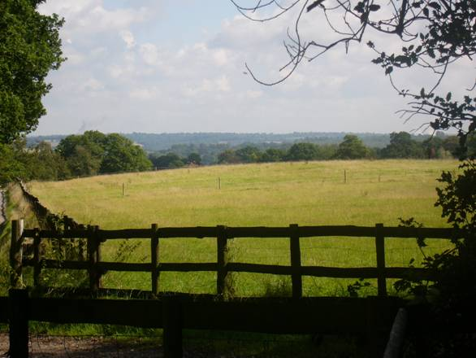

Slide 68
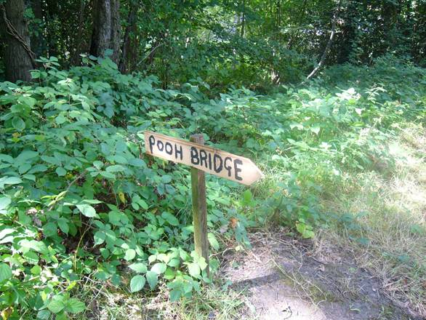
標識

Slide 69
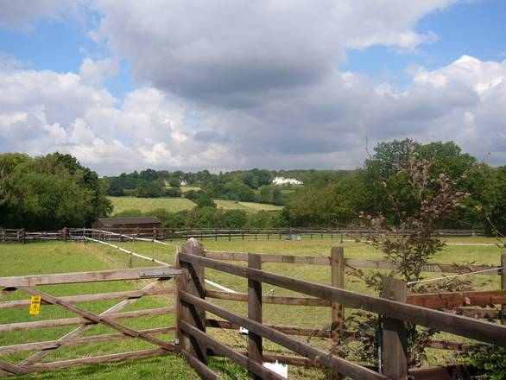

Slide 70
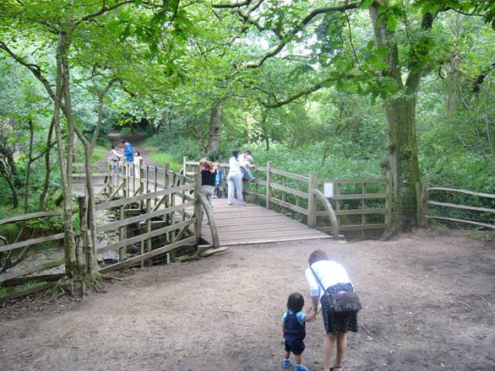
プーブリッジ

Slide 71


Slide 72


Slide 73


Slide 74


Slide 75


Slide 76

川上から木を投げて、橋の下を出たとき、早いほうが勝ち

Slide 77

投げる

Slide 78

追いかける

Slide 79


Slide 80

投げた木が溜まる

Slide 81

ときどき馬も通る

Slide 82

ギルズラップ

Slide 83


Slide 84

駐車場

Slide 85


Slide 86

ギルズラップの案内

Slide 87

http://www.gillslap.freeserve.co.uk/

Slide 88


Slide 89


Slide 90


Slide 91


Slide 92


Slide 93

ミルンとシェパードのメモリアルプレート

Slide 94


Slide 95


Slide 96


Slide 97


Slide 98

プーコーナー

Slide 99


Slide 100


Slide 101


Slide 102


Slide 103


Slide 104
参考文献
安達まみ「くまのプーさん英国文学の想像力」光文社新書
「くまのプーさん」シリーズ 岩波書店

